Slide 1
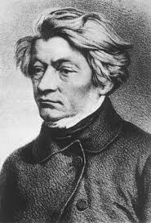
АДАМ МИЦКЕВИЧ

Slide 2
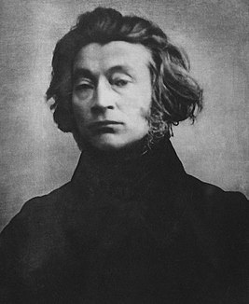
Дата рождения 24 декабря 1798
в Новогруде
Дата смерти 26 ноября 1855
в Стамбуле

Slide 3
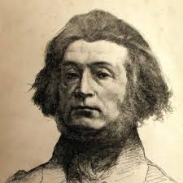
Польский поэт
Политический публицист
Деятель польского национального движения
Философ
Переводчик
Академический преподаватель

Slide 4
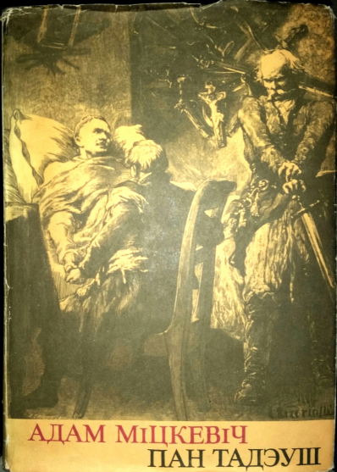
Главные произведения
Пан Тадеуш
Дзяды
Ода к молодежи
Романсы
Крымские сонеты
Редут Ордона

Slide 5
он жил в…
Париже
Вильнюсе
Новогруде

